Slide 1
«Проверка законности, эффективности, обоснованности и целесообразности использования средств межбюджетных трансфертов, предоставленных из бюджета Забайкальского края бюджету городского округа «Город Чита» на приведение в нормативное состояние автомобильных дорог и искусственных дорожных сооружений (в части объекта «Капитальный ремонт улицы Горького от улицы Бабушкина до улицы Новобульварная в г. Чита»)»

Slide 2
Цель контрольного мероприятия: Анализ и оценка результатов использования средств бюджет края, выделенных на объект «Капитальный ремонт улицы Горького от улицы Бабушкина до улицы Новобульварная в г. Чита».

Slide 3
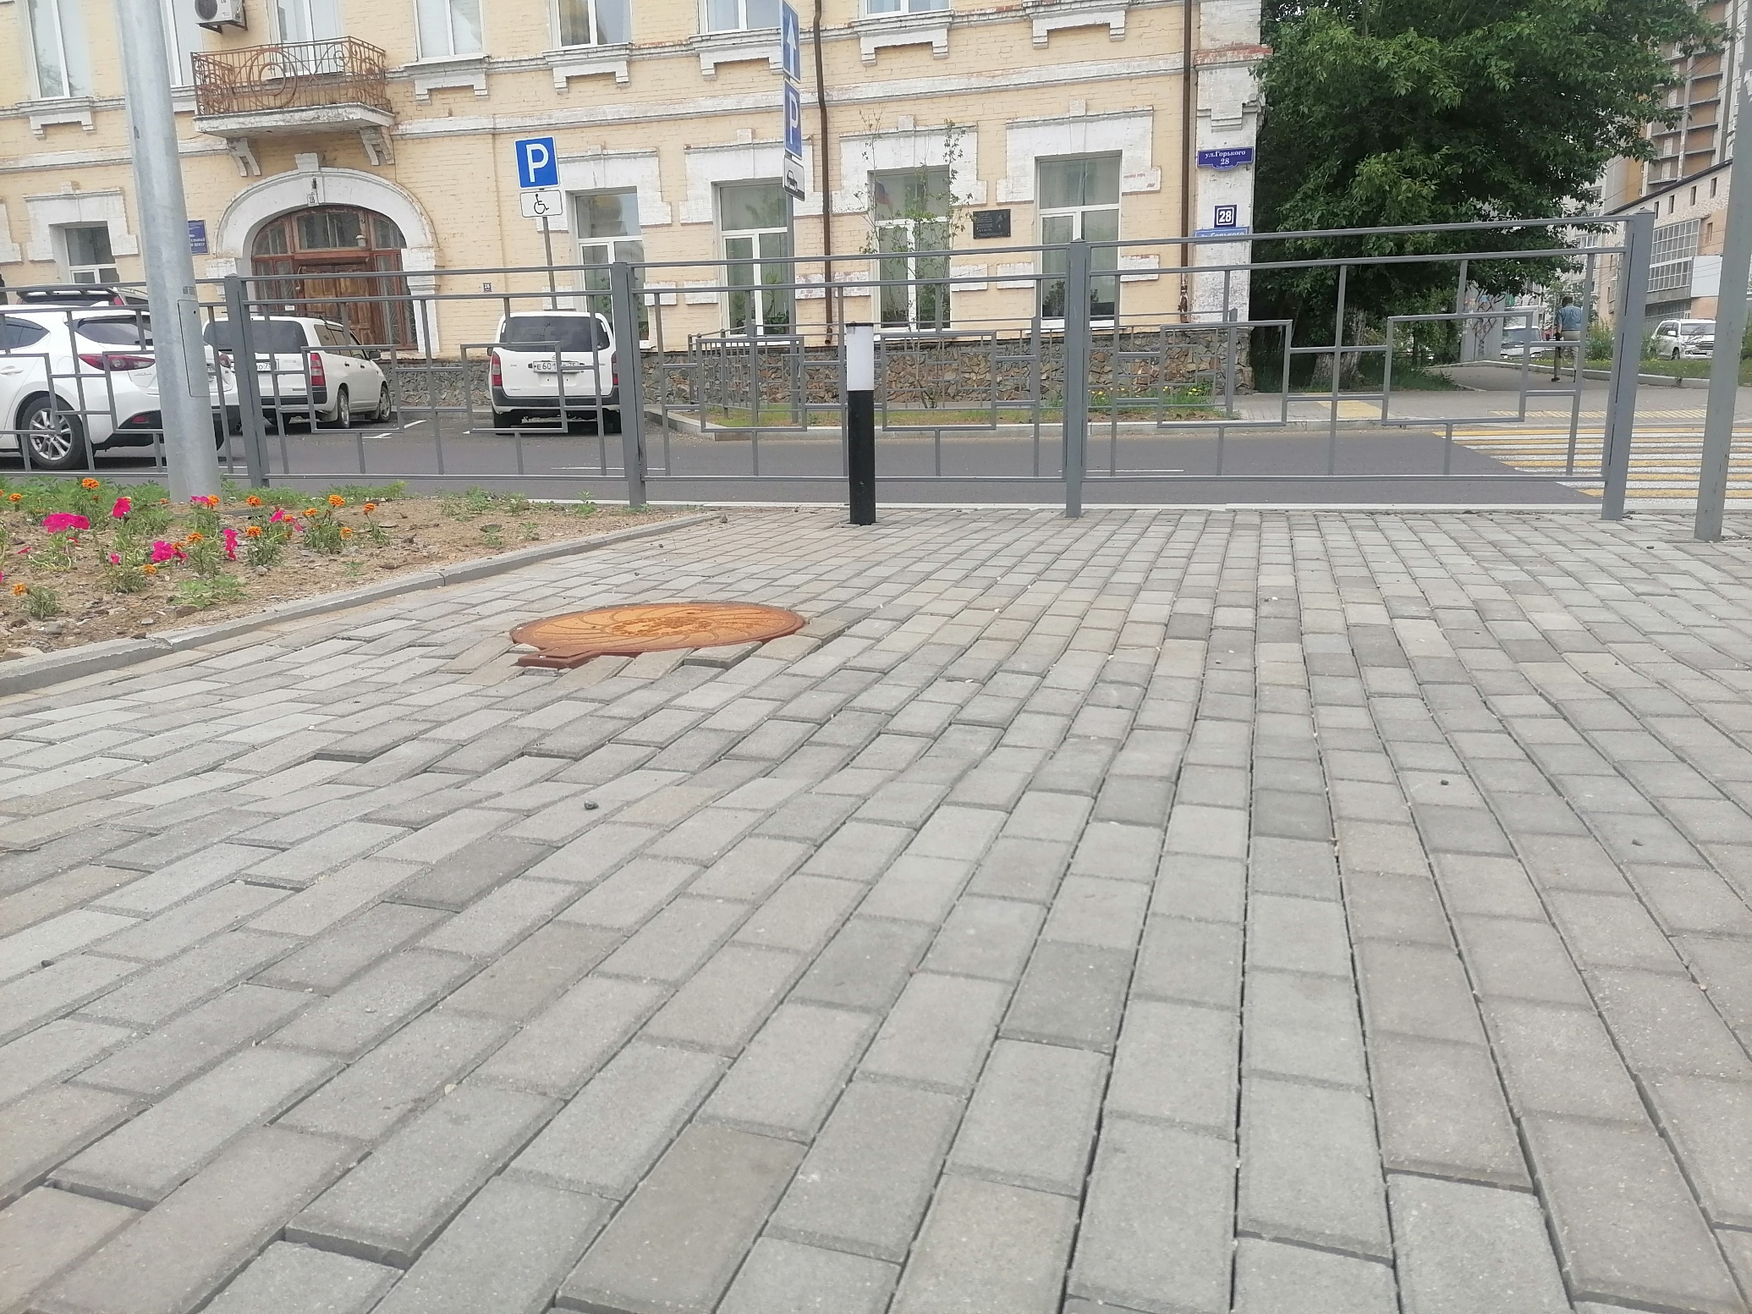
Дефекты:

Slide 4
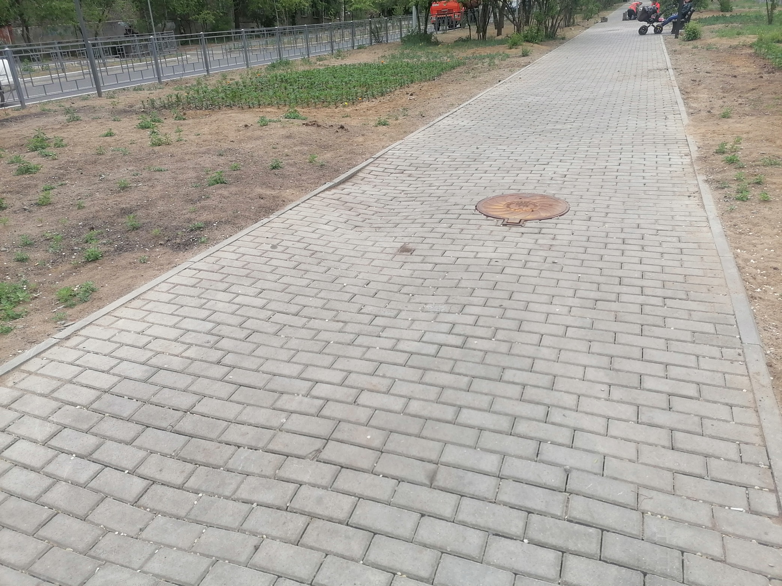
Дефекты:

Slide 5
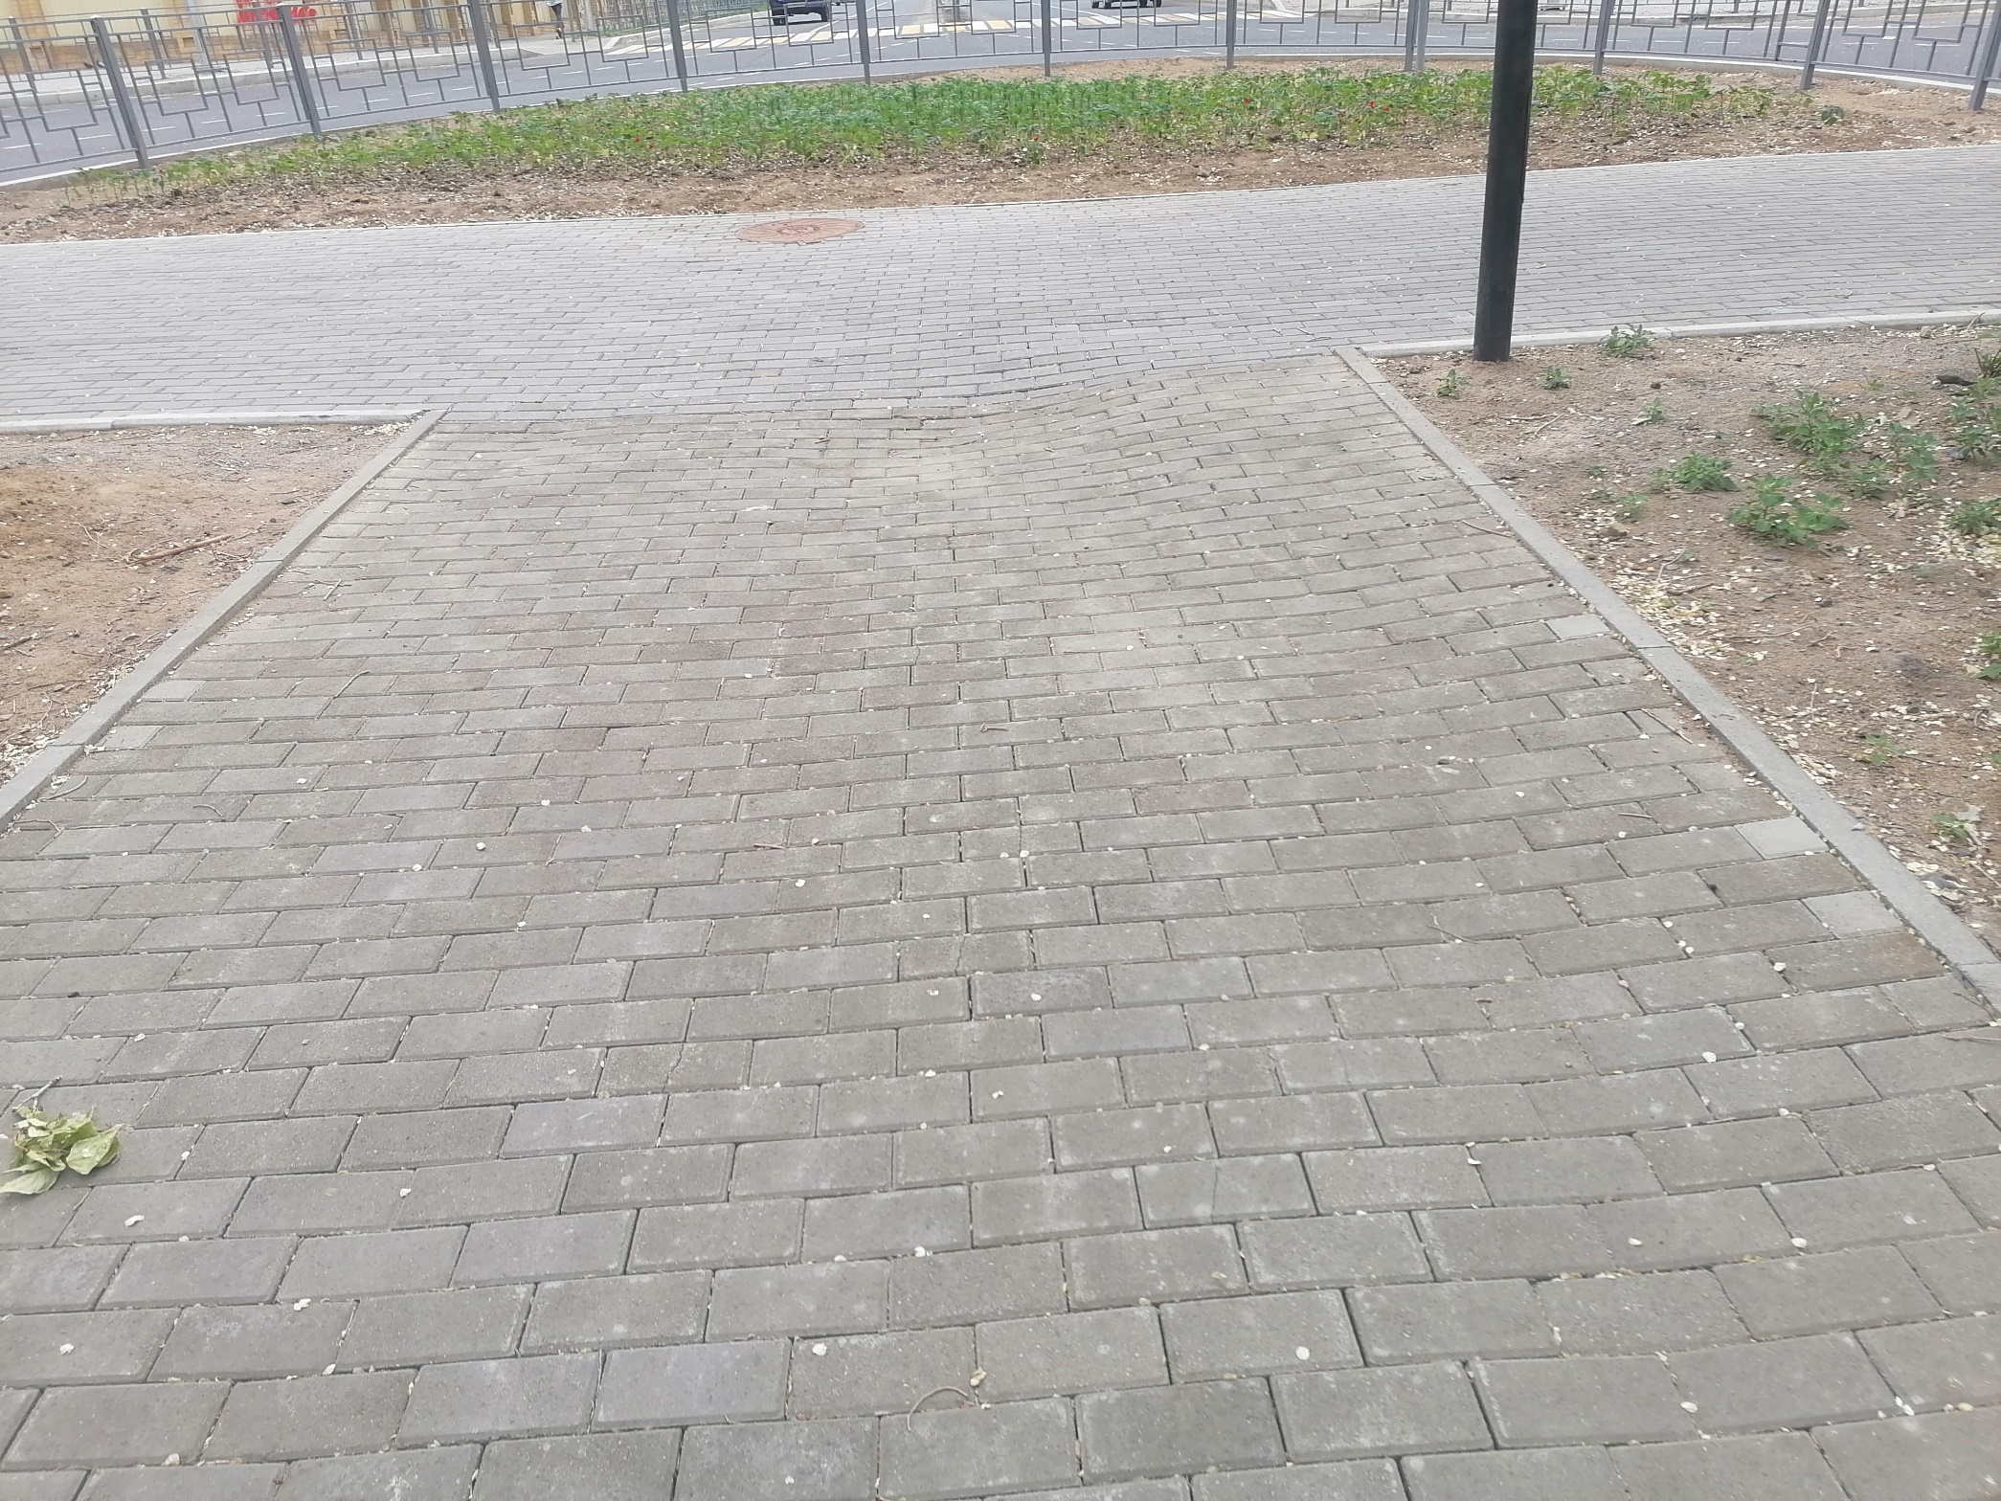
Дефекты:

Slide 6
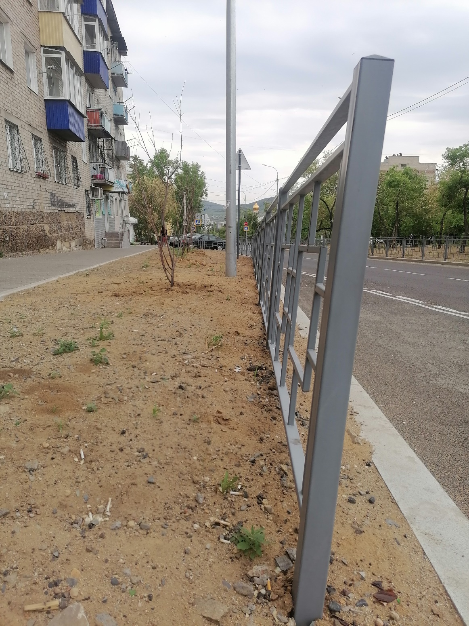
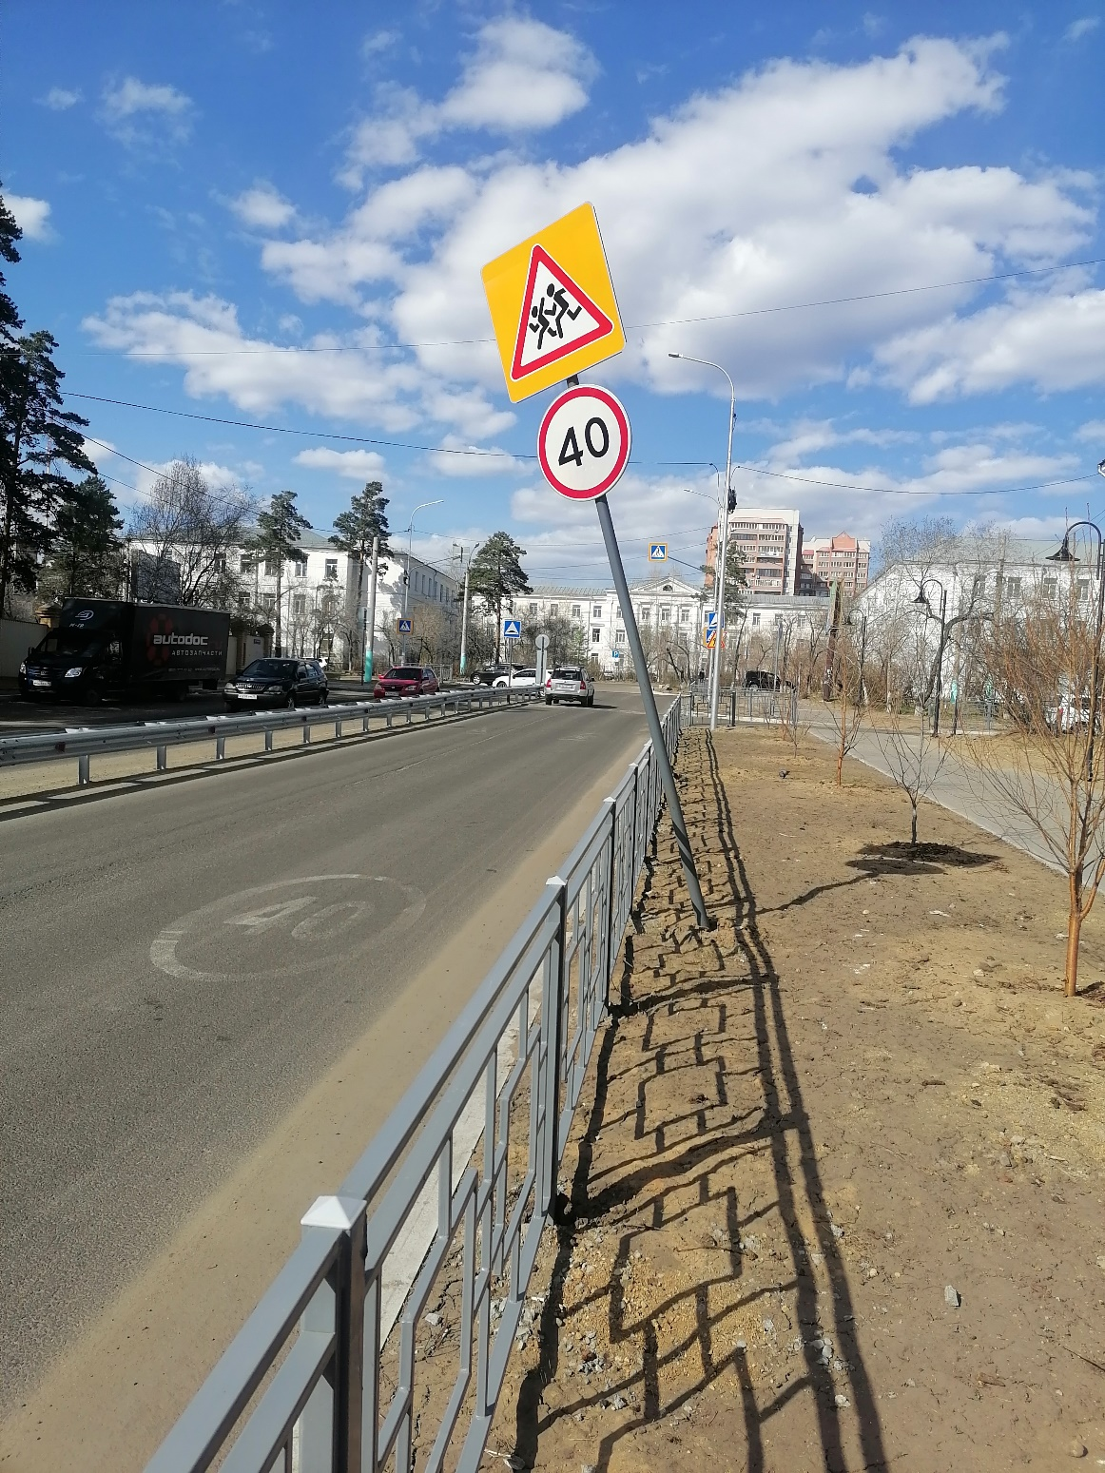
Дефекты:

Slide 7
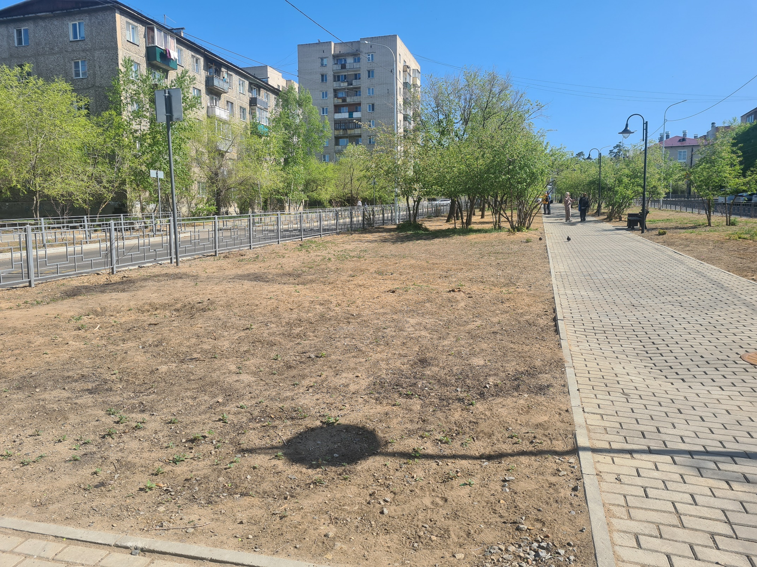
Дефекты:

Slide 8
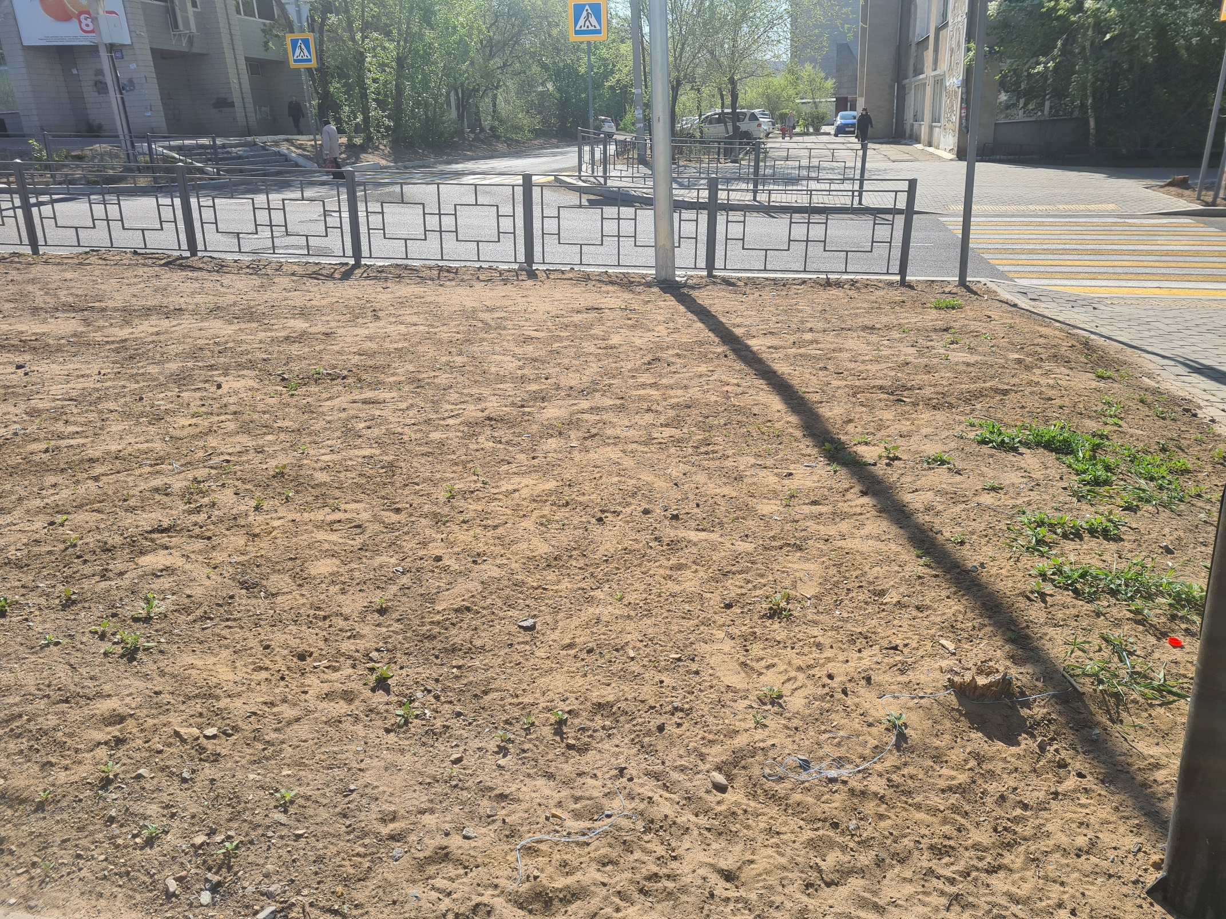
Дефекты:

Slide 9
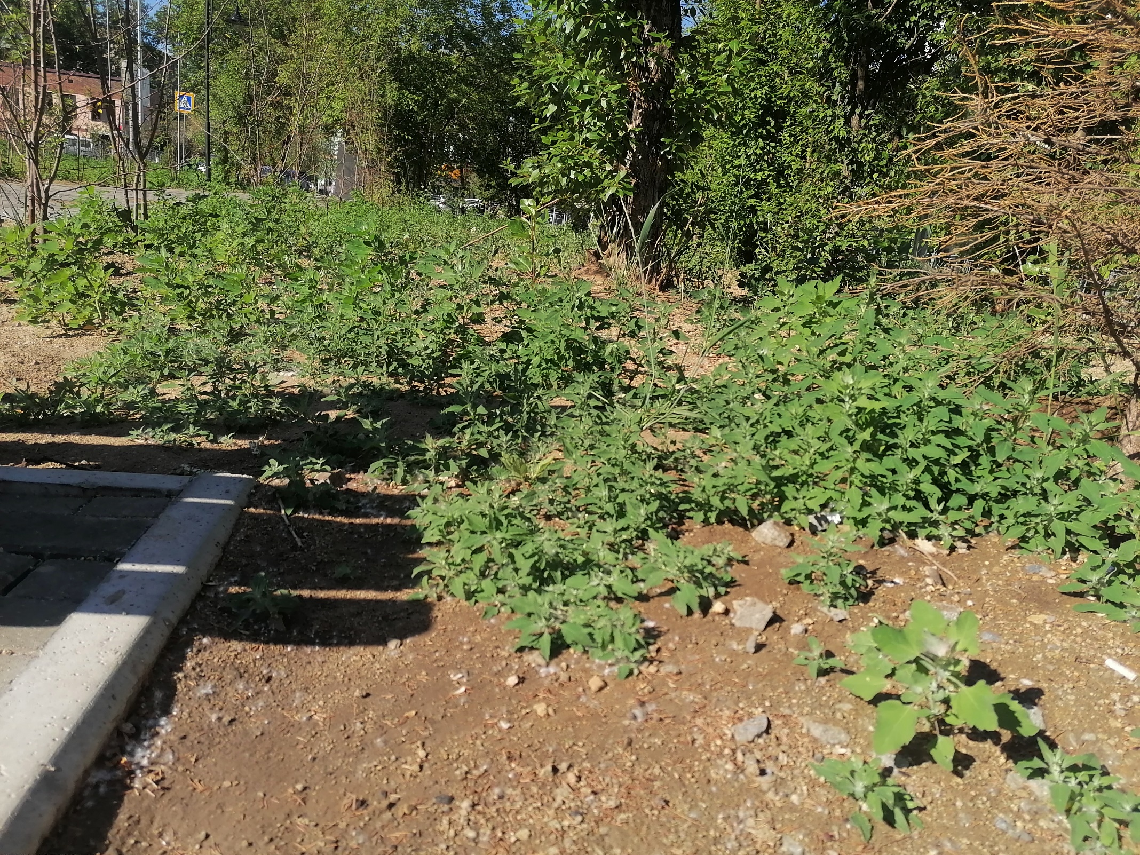
Дефекты:

Slide 10
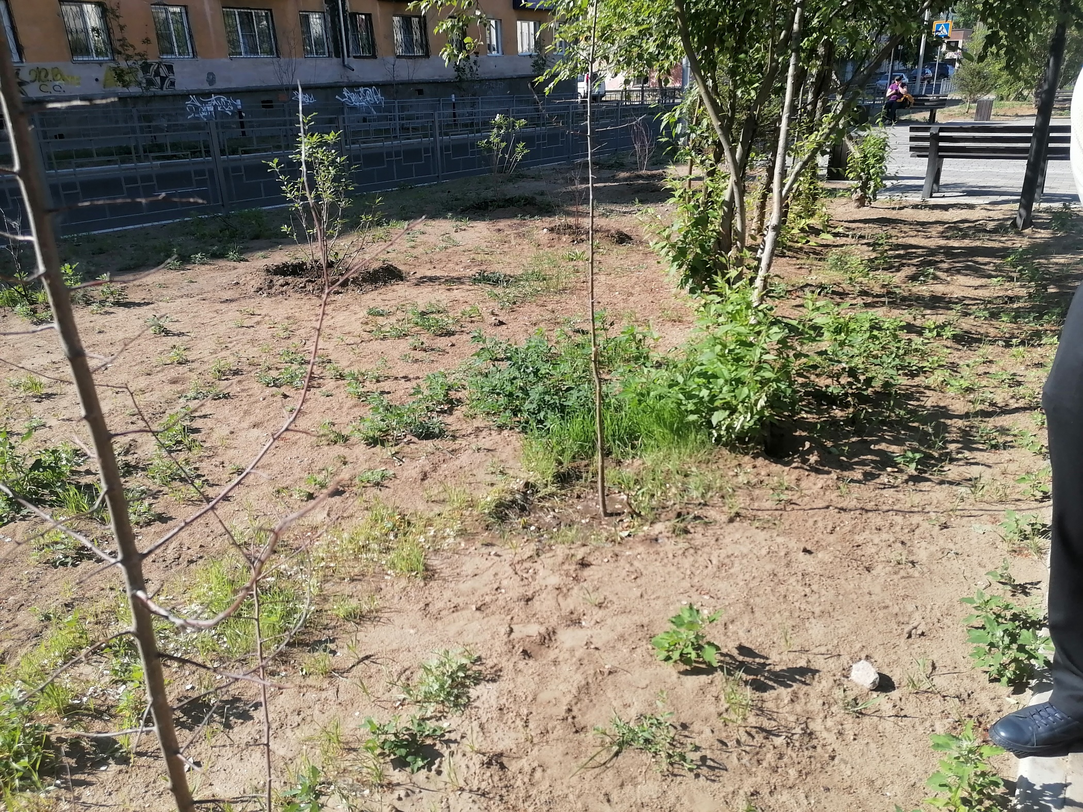
Дефекты:

